Slide 1
1. Ve 2. Nesil Sistemler
(1G ve 2G)

Slide 2
Günümüz
Table 2
Worldwide Mobile Device Sales to End Users by Vendor in 2011 (Thousands of Units)
Source: Gartner (February 2012)
Company | 2011 Units | 2011 Market Share (%) | 2010 Units | 2010 Market Share (%)
Nokia | 422,478.3 | 23.8 | 461,318.2 | 28.9
Samsung | 313,904.2 | 17.7 | 281,065.8 | 17.6
Apple | 89,263.2 | 5.0 | 46,598.3 | 2.9
LG Electronics | 86,370.9 | 4.9 | 114,154.6 | 7.1
ZTE | 56,881.8 | 3.2 | 29,686.0 | 1.9
Research In Motion | 51,541.9 | 2.9 | 49,651.6 | 3.1
HTC | 43,266.9 | 2.4 | 24,688.4 | 1.5
Huawei | 40,663.4 | 2.3 | 23,814.7 | 1.5
Motorola | 40,269.0 | 2.3 | 38,553.7 | 2.4
Sony Ericsson | 32,597.5 | 1.8 | 41,819.2 | 2.6
Others | 597,326.9 | 33.7 | 485,452.0 | 30.4
Total | 1,774,564.1 | 100.0 | 1,596,802.4 | 100.0

Slide 3
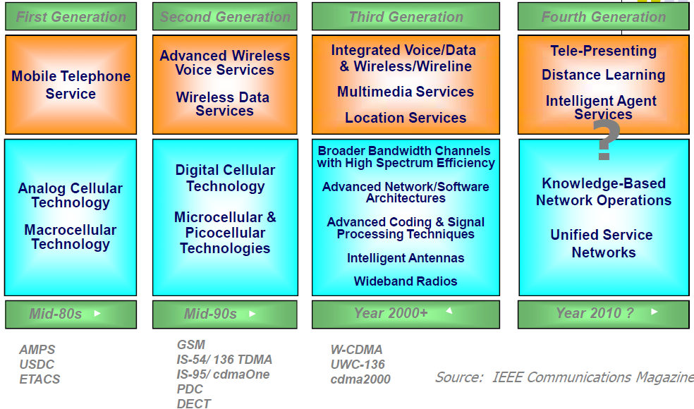

Evrensel Kablosuz Servisler ve Ağ Evrimi

Slide 4
En önemli 3G Standart Organizasyonları
Standard Organization | Region
International Telecommunications Union (ITU) | International
European Telecommunications Standard Institute (ETSI) | Europe
Telecommunications Industry Association (TIA) | North America
Association of Radio Industries and Business (ARIB) | Japan
American National Standard Institute (committee TIPI) | North America

Slide 5
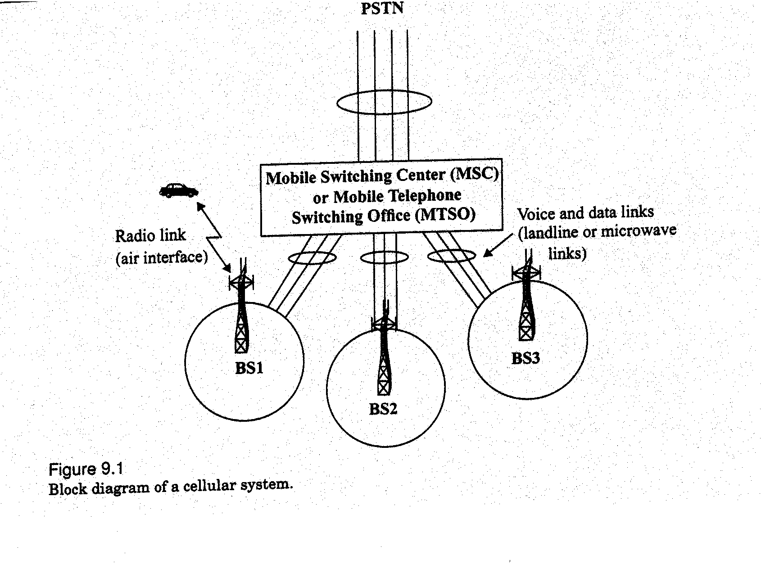
Bir Hücresel Sistemin Blok Diyagramı

Slide 6
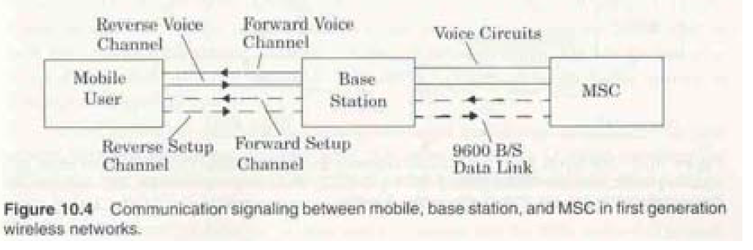
1G Sisteminde Haberleşme İşaretleşmesi
Bütün ilk nesil hücresel sistemler FM modülasyon kullanır. 1G nin tipik örneği AMOS’dir. Sistem kontrolü MSC içinde kalır. MSC bütün mobil bilgileri kurar ve ve kontrol eder. MSC ağın bütün yönetim fonksiyonlarını yürütür.

Slide 7
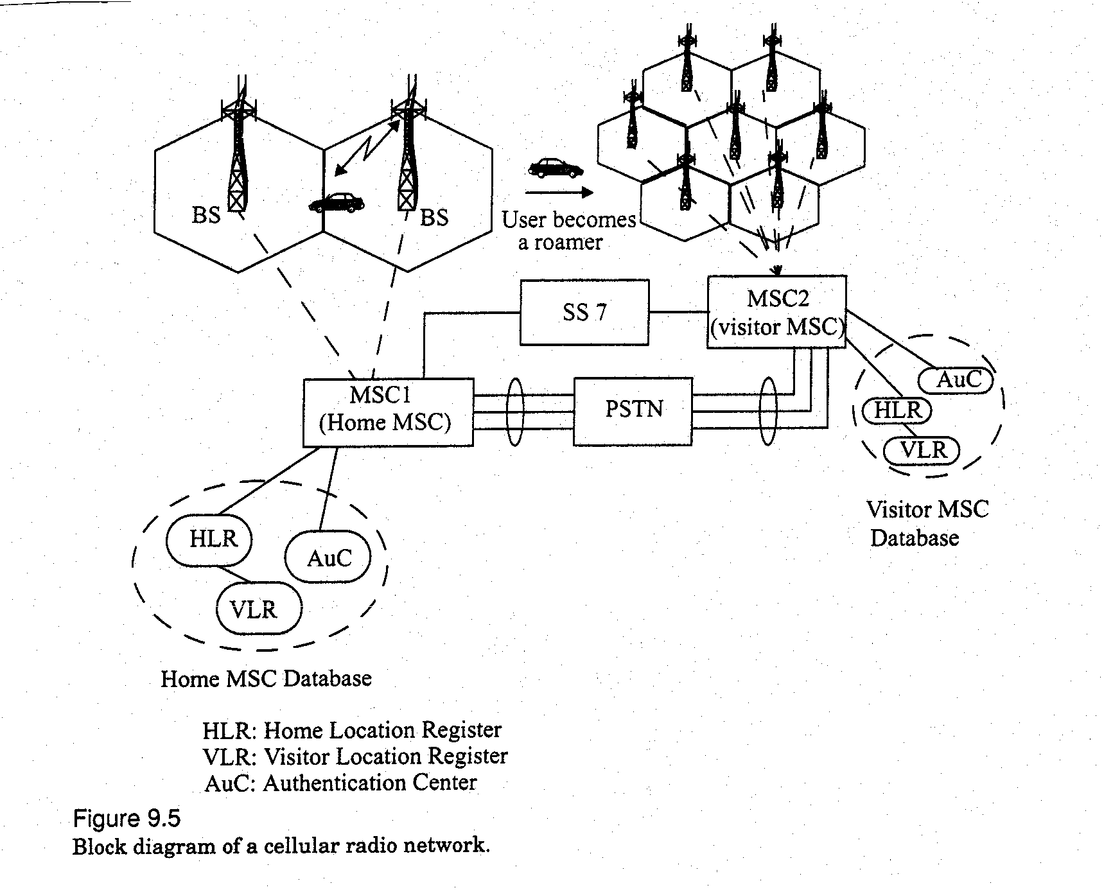
1G Hücresel Radyo Ağının Blok Diyagramı

Slide 8
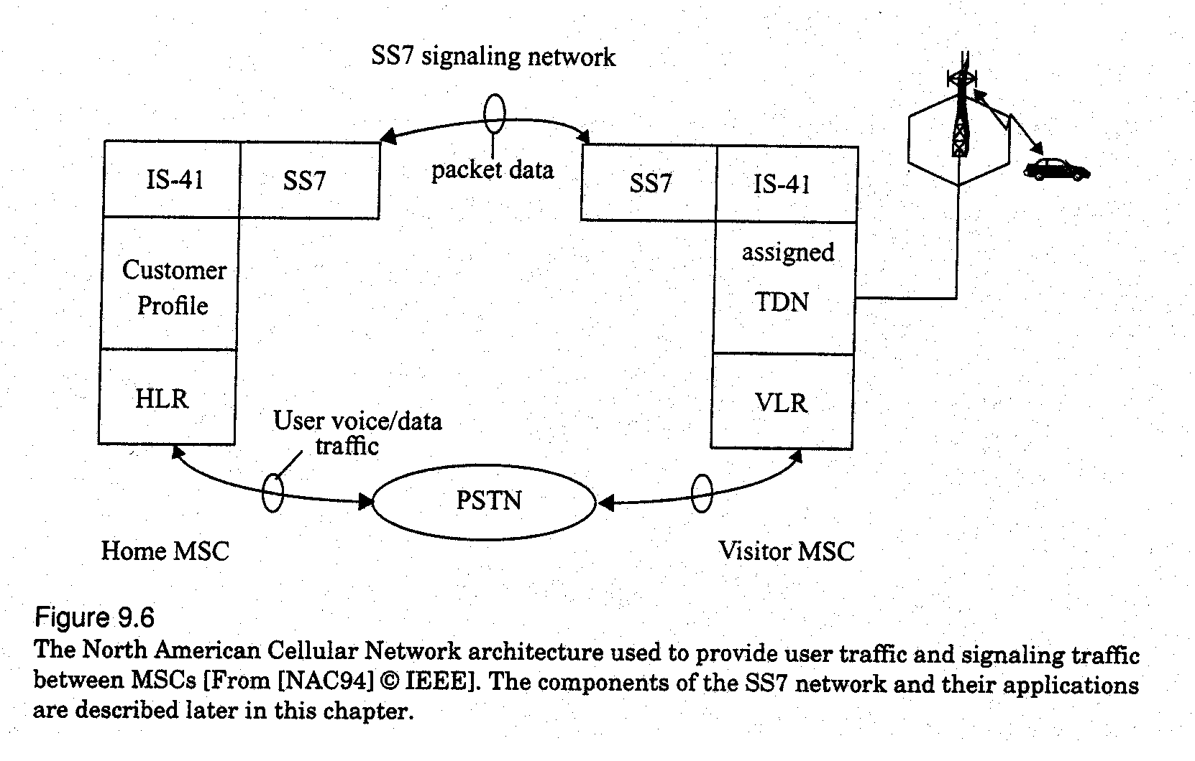
1G’nin SS7 ve Ağ Mimarisi
Uzak Mesafe ses trafiği PSTN üzerinde taşınır.
SS7: (Signaling System No.7) İşaretleşme Sistemi No.7 amerikada hücresel MSC’lerin çoğunu birbirine bağlamada kullanılır.
TDN: (Temporary Directory Number) Geçici Rehber Numarası
IS-41 bir ağ protokol standardıdır.

Slide 9
İşaretleşme Systemi No.7 (SS7)
Bir yüksek hızlı ve yüksek performanslı paket tabanlı haberleşme protokolüdür.
SS7 bant dışı işaretleşme protokolü yürütür, ayrı bir haberleşme kanalı içinde taşınır.
İşaretleşme terimi haberleşme devrelerinde bir telefon çağırmasını kurmakla bağlantılı kontrol bilgilerinin değişimine işaret eder.
SS7, çağrı yapıldığında, çağrı boyunca ve çağrı sonunda kayda değer miktarda haberleşme yapabilir.
  İleri yön çağırma (meşgul veya cevap yok), ses mesajı, çağrı bekletme, konferans çağırması, çağıran numara ve isim gösterme, çağrı görüntüleme.

Slide 10
1G Kablosuz Haberleşme
AMPS
İlk olarak 1983’te 800MHz bandında toplamda 40MHz spektrumunda konumlandırıldı.
1989’da, ilave 10MHz eklendi
Mobilden baz istasyonuna = 824 MHz ---- 849 MHz
Baz istasyonundan mobile = 869 MHz ---- 894 MHz
7 hücreli yeniden kullanım örüntüsü kullanır; N=7
Kanal Genişliği = 30KHz
SIR (signal to interference ratio) =18 dB
Ses Modülasyonu: FM

Slide 11
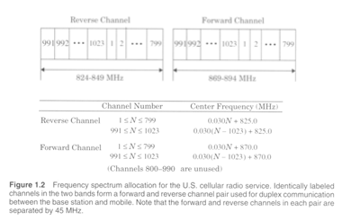

Slide 12
İlk Nesil Kablosuz Haberleşme
ETACS (The European Total Access Communication System)
1980 ortalarında gelişti
Sanal olarak AMPS ile aynı,
(30KHz yerine) 25KHz kanal genişliği kabul eder.

Slide 13
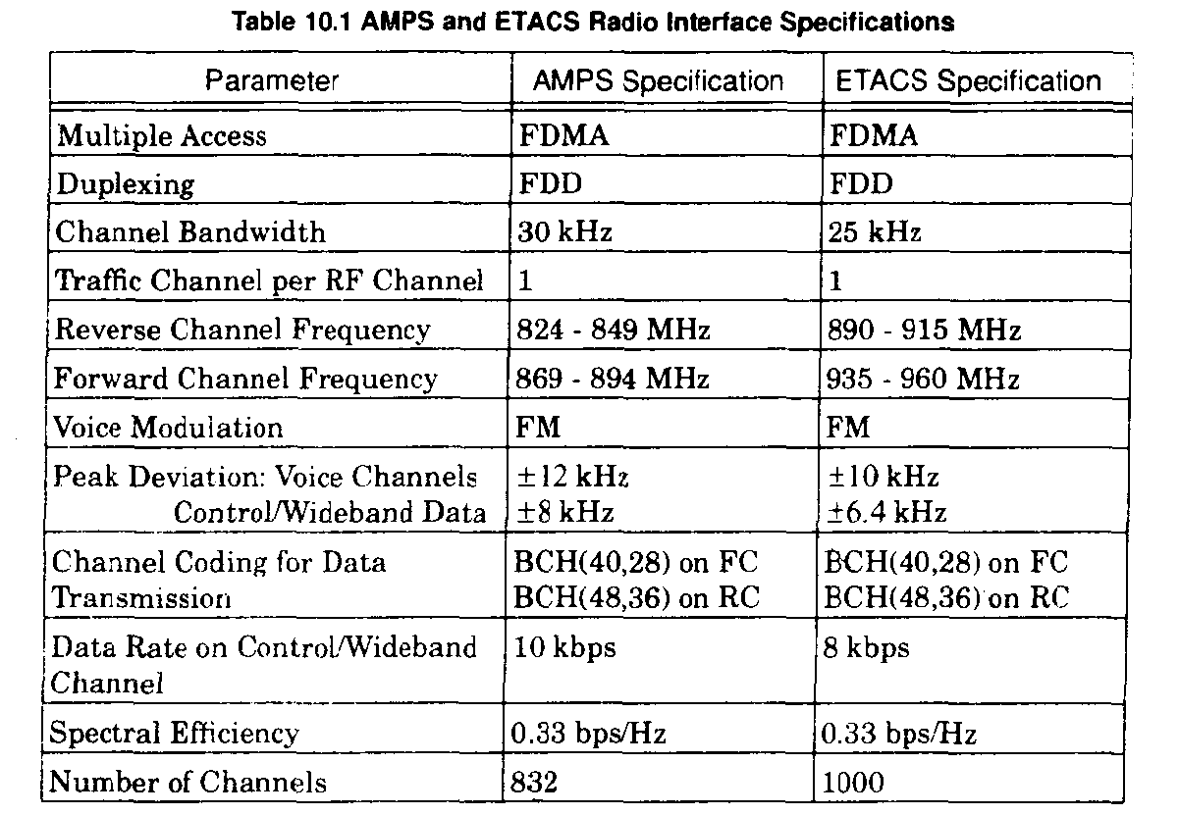
İlk Nesil Kablosuz Haberleşme

Slide 14
İlk Nesil Kablosuz Haberleşme
N-AMPS (Narrowband AMPS)
  Motorola N-AMPS olarak adlandırdığı AMPS benzeri bir sistem geliştirdir.
  FDMA kullanan 30 KHz AMPS kanalı içerisinde 3 kullanıcıyı 10KHz ile destekliyordu.
  S/(N+I) oranını artırmadan AMPS kapasitesini üçe katlıyordur.

Slide 15
İlk Nesil Kablosuz Haberleşme
USDC (United States Digital Cellular)
  EIA/TIA tarafından Interim Standard 54 (IS-54) olarak standarlaştırıldı.
  1980 sonlarında sabit spektrum ayrılmasında daha fazla kullanıcıyı desteklemek için geliştirildi.
  AMPS gibi 45 MHz FDD şeması kullanınır.
  TDMA kullanır.
  AMPS kapasitesinin 6 katı kadarını önerir.

Slide 16
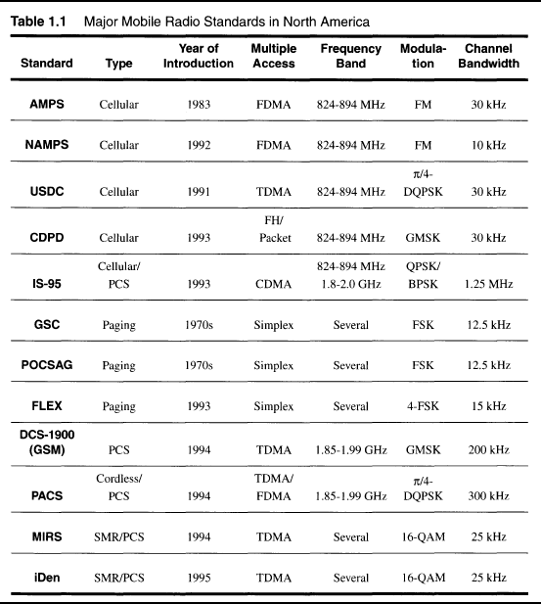

Slide 18
İkinci Nesil Kablosuz Haberleşme
GSM --- IS-95
Eskiden: Groupe Spéciale Mobile (1982 bulundu), Fakat Pan-Europa standardı (ETSI, European Telecommunications Standardisation Institute) GSM özelliklerinin ilk fazını 1990’larda yayınladı.
Şimdi, Global System for Mobile Communication olarak adlandırılır.

Slide 19
GSM
Avrupa haberleşme idareleri (Almanya: D1 ve D2) eşzamanlı olarak temel servis tanıtımını üç safhada yaptı (1991, 1994 ve 1996) ve Avrupa içerisinde sorunsuz serbest dolaşım mümkün oldu.
Bugün birçok sağlayıcı bütün dünya GSM kullanıyor.
(Asia, Africa, Europe, Australia, America da 130 ülkeyi aştı)
1 Milyardan fazla abonesi var.

Slide 20
GSM’in performans karakteristikleri
İletişim
  mobil, kablosuz iletişim, ses ve veri hizmetleri için destek
Toplam hareketlilik
  Uluslar arası erişim, çip kartı farklı kullanıcıların erişim noktası kullanımına izin verir.
Dünya çapında bağlantı
  Bir sayı, ağ yerelleştirme kolları.

Slide 21
GSM’in performans karakteristikleri
Yüksek kapasiteli
  z daha iyi bir frekans verimliliği, daha küçük hücreler, hücre başına daha fazla müşteri
Yüksek iletim kalitesi
  Kablosuz için yüksek ses kalitesi ve güvenirliği. Yüksek hızlarda ve kesintisiz telefon çağrıları. (örneğin araba, tren)
Güvenlik fonksiyonları
  Erişim kontrolü, çip kartı ile kimlik doğrulama ve PIN

Slide 22
GSM Dezavantajları
Mükemmel bir sistem yoktur!
Kullanıcı verilerini hiçbir uçtan uca şifreleme yokluğu
Kullanıcıya 64 Kbit/s tam ISDN bant genişliği yokluğu
Sürüş sırasında konsantrasyonu azalır
Elektromanyetik radyasyon
Özel verinin olası kötüye kullanımı
Gezici profillere erişilebilir
Sistemin yüksek karmaşıklığı

Slide 23
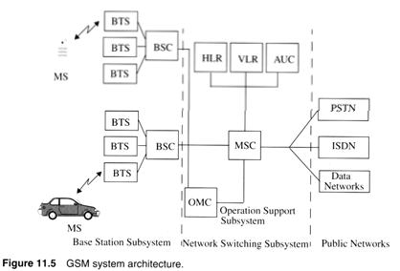
GSM Sisteminin Mimarisi

Slide 24
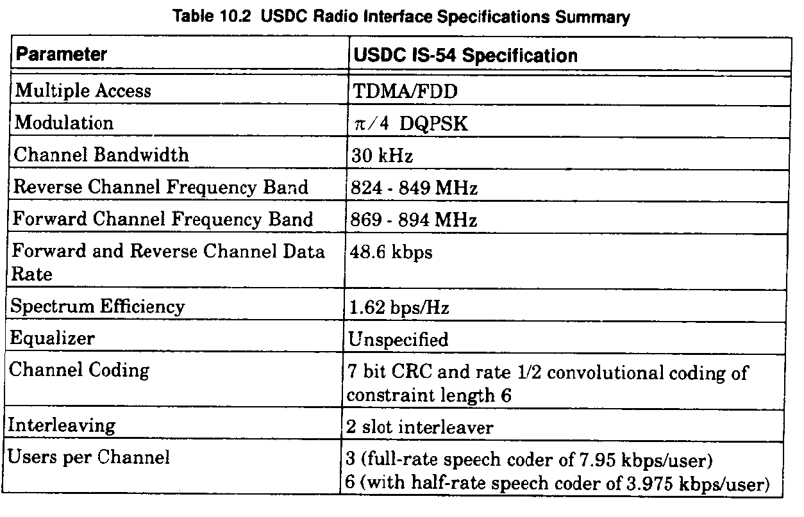
GSM Sisteminin Mimarisi

Slide 25
GSM: Mobil Servisleri
GSM
  Birçok bağlantı tipi önerir.
    Ses bağlantısı, veri bağlantısı, kısa mesaj servisi
  Çoklu servis seçeneği (temel servislerin kombinasyonu)

Slide 26
GSM Tanımlamaları
Haberleşme Servisi: Kamu Karasal Mobil Şebekesi işletmecileri tarafından önerilen bir veya servis sağlayıcıları tarafından özel haberleşme memnuniyeti sağlamak için müşterilerine verilen servistir.
İki geniş aileye ayrılır:
  Taşıyıcı hizmetler (Taşıyıcı servisi, erişim noktaları arasında sinyal iletim yeteneği sağlayan telekomünikasyon hizmet türüdür.)
  Tele hizmetleri (teleservis standart protollere ve iletişim kapasitesine göre kullanıcılar arasında haberleşme için tam yeteneği sağlayan bir telekomünikasyon türüdür.)

Slide 27
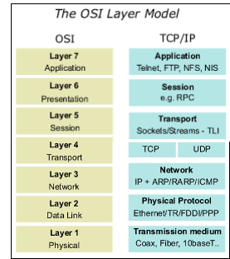
GSM: Mobil Servisleri
GSM üç servis alanı tanımlar.
Bearer Servisleri
  (Taşıyıcı Servisleri) :
  OSI 1-3 katmanı gerekir.
Tele Servisler
  (1-7 katmanı gerektirebilir)
İlaveli Servisler

Slide 28
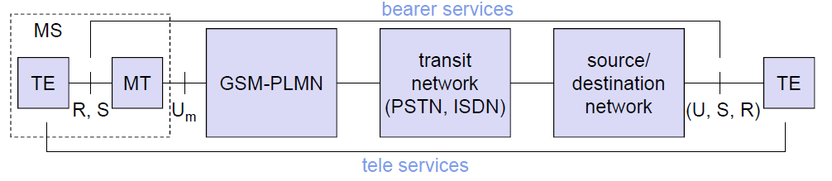
GSM: Mobil Servisleri
GSM-PLMN is the infrastructure needed for the GSM network.
MS: mobile station
TE: terminal
MT: mobile termination
PLMN: Public land mobile network
PSTN: public switched telephone network
R,S,U: interfaces
S: interface for data transmission

Slide 29
Taşıyıcı (Bearer) Servisleri
GSM Faz 2’nin parçası
Veri Servisleri: Yüzleştirici ve ağ arasında verinin şeffaf iletimini sağlayan bütün servisleri ihtiva eder.
Erişim noktaları arası verileri ileten haberleşme servisleridir.
GSM’de taşıyıcı servisleri bağlantı odaklı ve devre veya paket anahtarlamalıdır.
  Veri servisleri (Devre Anahtarlı)
    (300-1200 bit/s)
  Veri Servisleri (Devre Anahtarlı)
    (300-9600 bit/s)

Slide 30
Tele Servisler
GSM aslında ses odaklı tele servislerle ilgilenir.
Bütün bu temel servisler hücresel fonksiyonlara, güvenlik ölçümlerine vb uymak zorundadır.
Önerilen Servisler:
  Mobil Telefon: GSM’in birincil amacı geleneksel 3.1KHz’lik mobil haberleşmeyi sağlamaktı.
  Acil Numaralar: Tüm Avrupada temel numara (112), servis sağlayıcıları için zorunlu, ücretsiz, en öncelikli bağlantı.

Slide 31
Tele Servisler
İlave Servisler
Ses olmayan Teleservisler:
  Fax
  Ses posta kutusu (mobit terminalleri destekleye sabit ağlarda uygulanır)
  Elektronik posta: (MHS, Message Handling System, sabit ağlarda uygulanır.)
  Short Message Service (SMS): Alfanümerik veri iletimi)

Slide 32
Ek Servisler
Temel servislere ilave servisler olup tek başlarına önerilmezler
Radyo bağlantısı nedeniyle olan düşük bant genişliği yanında ISDN servislerine benzer.
Servis sağlayıcısına, ülkeye ve protokole göre değişebilir:
Önemli Servisler:
  identification: forwarding of caller number
  suppression of number forwarding
  automatic call-back
  conferencing with up to 7 participants
  locking of the mobile terminal (incoming or outgoing calls)

Slide 33
GSM sistemlerinin Mimarisi
GSM bir Kamu Karasal Şebekesidir.
Bir çok sağlayıcı mobil şebekelerini ülkelere aşağıdaki GSM standartlarına göre kurarlar
Bileşenler
  MS (mobile station)
  BS (base station)
  MSC (mobile switching center)
  LR (location register)

Slide 34
GSM Sisteminin Mimarisi
Alt sistemler
RSS (radio subsystem): Tüm radyo yönlerini kapsar
  RSS ayrıca BSS olarak adlandırılır (Base Station Subsystem).
NSS (Network and Switching Subsystem): Çağrı yönlendirme, Devir, ve anahtarlama
OSS (operation subsystem): Ağın yönetimi

Slide 35
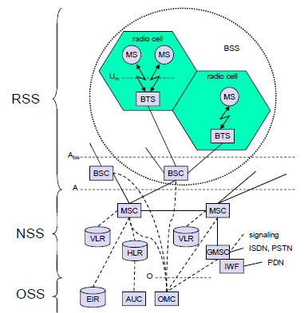
GSM: Elemanları ve Yüzleştirmeleri

Slide 36
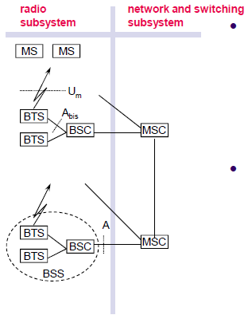
Sistem Mimarisi: Radyo alt sistemi
Bileşenler:
MS (Mobile Station)
BSS (Base Station Subsystem) şunları içerir:
  BTS (Base Transceiver Station) : Gönderici ve Alıcı
  BSC (Base Station Controller): Çeşitli göndericileri kontrol eder.
Yüzleştiriciler:
U_{m}: Radyo Yüzleştirici
A_{bis}: Standartlaşmış, 16Kbit/s kullanıcı kanal açık yüzleştirici
A: Standartlaşmış, 64Kbit/s kullanıcı kanal açık yüzleştirici

Slide 37
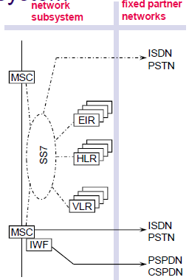
Bileşenler
  MSC (Mobile Services Switching Center):
  IWF (Interworking Functions)
  ISDN (Integrated Services Digital Network)
  PSTN (Public Switched Telephone Network)
  PSPDN (Packet Switched Public Data Net.)
  CSPDN (Circuit Switched Public Data Net.)
VeriTabanları
  HLR (Home Location Register)
  LR (Visitor Location Register)
  EIR (Equipment Identity Register)

Slide 38
Radyo Alt Sistemleri
Radio Subsystem (RSS) hücresel mobil ağlardan anahtarlama merkezlerine kadar olanları içerir.
Bileşenleri:
Base Station Subsystem (BSS):
  gönderici, alıcı, anten dahil radyo parçaları - Yönlü anten kullanılması durumunda BTS kullanılması durumunda birkaç hücre kapsayabilir.
  Base Station Controller (BSC), BTS’ler arasında anahtarlama, BTS’lerin kontrolü, ağ kaynak yönetimi, radyo kanalların haritalanaması
    BSS = BSC + sum (BTS) + arabağlantı
Mobile Station (MS)

Slide 39
Base Transceiver Station ve Base Station Controller
BSS Görevleri BSC ve BTS üzerinden dağıtılır.
BTS radyo özel fonksiyonlarını ihtiva eder.
BSC radyo kanalları için anahtarlama merkezi

Slide 40

Mobil İstasyon
GSM servislerinin kullanımında son uç.
Bir mobil istasyon (MS) birçok fonksiyonel grupları içerir.
MT (Mobile Terminal)
  MS’in önerdiği bütün servisler tarafından kullanılan temel fonksiyonları önerir.
  ISDN erişiminin ağ sonlanmasıdır (NT)
  Radyo yüzleştirmesinin son noktasıdır.

Slide 41

Mobil İstasyon
Mobil istasyonda diğer fonksiyonel gruplar.
  TA (Terminal Adaptörü):
    terminal uyarlaması, radyo özel karakteristiklerini gizler.
  TE (Terminal Ekipmanları):
    MS’nin çevre aygıtı, kullanıcıya GSM özel fonksiyonlarını içermeyen servisler önerir.
  SIM (Abone Kimlik Modülü):
    mobil terminalin kişiselleştirmesi, kullanıcı parametreleri depolar

Slide 42
Ağ ve Anahtarlama Alt Sistemleri
MSC fonksiyonları
  Sayfalama ve çağrı yönlendirme için özel fonksiyonlar
  SS7 feshi (hiçbir sistem sinyalizasyon. 7)
  hareketlilik özel sinyalizasyon
  Konum bilgisi yer tescili ve yönlendirme
  Yeni hizmetlerin sağlanması (faks, veri aramaları)
  Kısa mesaj servisinin desteği (SMS)
  muhasebe ve fatura bilgi üretimi ve iletimi

Slide 43
Ağ ve Anahtarlama Alt Sistemleri
NSS Diğer Bileşenleri:
  Veritabanları (önemli: ölçeklenebilirlik, yüksek kapasiteli, düşük gecikme)
  Home Location Register (HLR)
    kullanıcı verilerini içeren merkezi ana veri tabanı, HLR atanan tüm abonelerin kalıcı ve yarı kalıcı verileri (bir sağlayıcı birkaç HLRs olabilir)
  Visitor Location Register (VLR)
    Kullanıcı veri alt kümeleri için yerel veri tabanı (VLR bölgesindeki bütün aktif kullanıcılar hakkında veri içerir).

Slide 44
Operasyon Alt Sistemleri
OSS (Operation Subsystem) merkezi operasyonu, yönetimi ve bütün GSM alt sistemlerinin bakımını etkinleştirir.
Bileşenleri:
  Authentication Center (AUC):
    VLR isteği durumunda kullanıcıya özel kimlik doğrulama parametresi üretir.
    Kimlik doğrulama parametresi mobil uçlarda doğrulama ve GSM sisteminde yüzleştirmelerde kullanıcı verisini kodlamak için kullanılır.

Slide 45
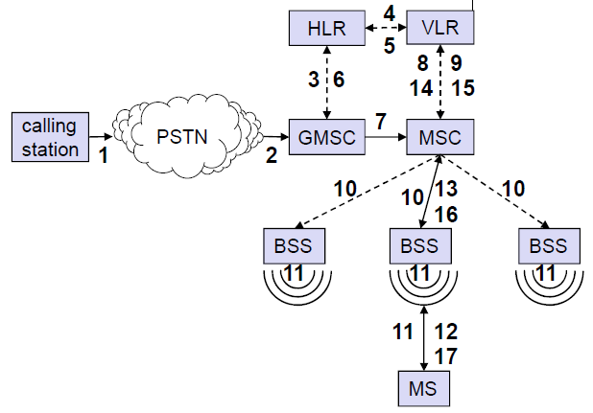
Mobile Terminal Çağrısı (MTC)
1: calling a GSM subscriber
2: forwarding call to GMSC
3: signal call setup to HLR
4, 5: request MSRN from VLR
6: forward responsible MSC to GMSC
7: forward call to current MSC
8, 9: get current status of MS
10, 11: paging of MS
12, 13: MS answers
14, 15: security checks
16, 17: set up connection

Slide 46
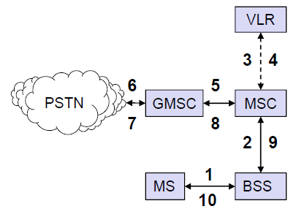
1, 2: connection request
3, 4: security check
5-8: check resources (free circuit)
9-10: set up call

Slide 47
GSM devri katı devri tipidir.
Önce eski bağlantı kesilir, daha sonra yeni bağlantı kurulur. Break-before-make
Baz istasyonundan uzaklaşılıyorsa yada hücre yyykapasitesi dolmuş ise yapılır
BTS ve MS den alınan bilgiler doğrultusunda, handover kararı BSC tarafından verilir
Devir BSC ya da MSC tarafından gerçekleştirilir

Slide 48
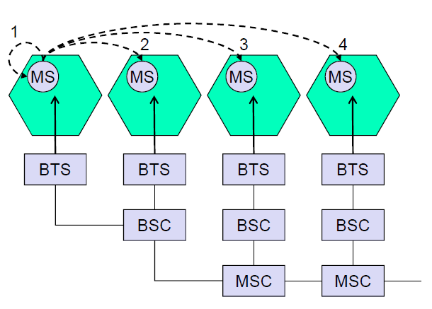
Dört Devir Tipi
1. Intra-cell
2 Inter-cell, intra-BSC
3 Inter-BSC, intra-MSC
4 Inter MSC

Slide 49
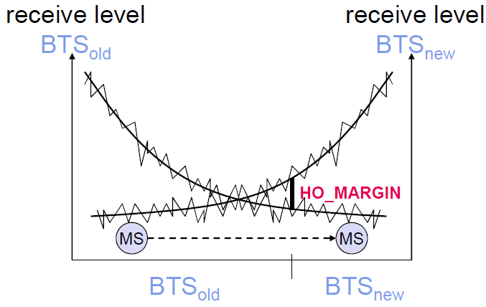
Devir Kararı

Slide 50
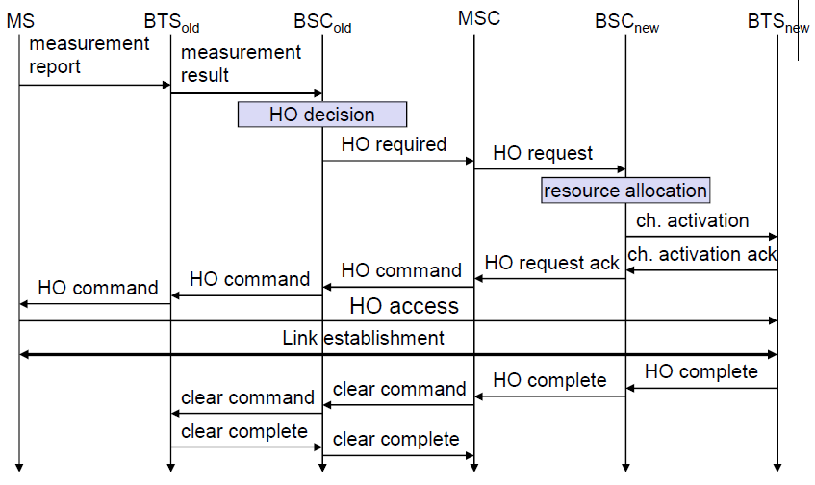
Devri Prosedürü

